Slide 1
Реализация деятельностного подхода средствами предметных областей Чижова Ирина Николаевна, КНО ИРО 09.12.15г. Деятельностный подход к обучению младших школьников

Slide 2
Деятельностный подход –
это подход к организации процесса обучения,
в котором на первый план выходит проблема самоопределения ученика в учебном процессе

Slide 3
«…не давать образцов, ставить ребенка в ситуацию, где его привычные способы действия с очевидностью непригодны и мотивировать поиск существенных особенностей новой ситуации, в которой надо действовать – вот основания нетрадиционной педагогики, основанной на психологической теории учебной деятельности…»
Г. А. Цукерман,
доктор психологических наук

Slide 4
Типология деятельностных уроков
Тип урока определяет формирование того или иного учебного действия в структуре учебной деятельности

Slide 5
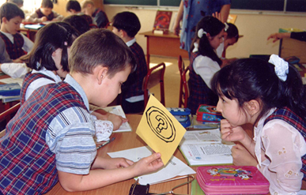
Структура УД
Учебная задача – цель, которую перед собой ставит ученик. Чему я научусь? Зачем это мне?
Учебное действие – система существенных признаков понятия или алгоритм. Как это сделать?
Самоконтроль – определение правильности выполненного действия. Каков получен результат?
Самооценка – определение степени соответствия эталону или качества выполненного действия.
Можно ли улучшить результат?

Slide 6
Для реализации требований ФГОС важна системность
Учебный материал
(тексты)
Методика освоения
предмета
Стратегии общения
(формы уроков)
Учебная деятельность
Теоретические основы
литературы
Психолого-педагогическое
обоснование
Программа духовно-нравственного развития и воспитания
Программа УУД
Уроки литературного чтения в начальной школе

Slide 7
художественные тексты
задания к ним
кодификатор умений
критерии оценки заданий
оценочные листы

